Slide 1

Начни карьеру в АО «Волга»
со студенческой скамьи
АО «Волга»
тур по предприятию
Наши контакты: Тел.: +7 (83144) 9-36-73, e-mail: listikova_av@volga-paper.ru, www.volga-paper.ru

Slide 2

Начни карьеру в АО «Волга»
со студенческой скамьи
Приглашаем
студентов
и выпускников
на стажировки
и вакантные
должности
Используй любой шанс,
не откладывай, звони!
Телефон: 8 (83144) 936-73

Slide 3




Акционерное общество «Волга» -
ведущий производитель тарных видов бумаг и бумаги для печати газет, книг
и полиграфической продукции из 100% термомеханической массы в России.
Компания входит в рейтинги:
Одна из крупнейших компаний
на рынке бумаги в России
330 тыс. тонн продукции в год,
доля на рынке – более 20%
Стабильные финансовые результаты
11,5 млрд руб.
выручка в 2021 году
Профессиональный коллектив
Более 1700 человек
работает в компании
Топ-50 крупнейших лесопромышленных компаний,
Топ-100 крупнейших компаний Нижегородской области,
Топ-100: лидеры России по росту производительности труда за три года.
Стратегия АО «Волга» направлена на увеличение производительности при сохранении ресурсов окружающей среды.

Slide 4

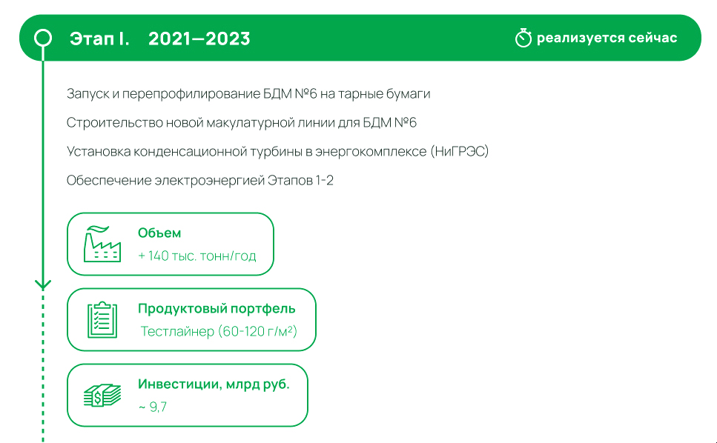

Инвестиционные проекты АО «Волга»
Этап I: 2021 – 2023 год
Модель макулатурной линии

Slide 5
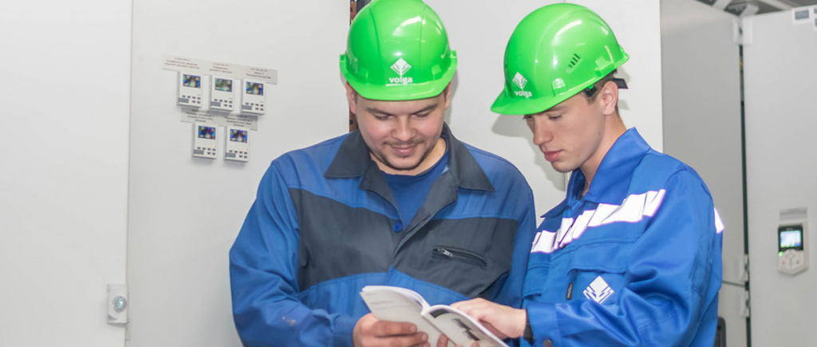
Начни карьеру в АО «Волга» со студенческой скамьи
Востребованные специалисты
инженер-технолог
инженер-электроник
инженер-программист
машинист оборудования
энергетик
электромонтер
теплотехник
слесарь КИПиА
специалист по приводной технике

Slide 6


«Волга NEXT» – твой карьерный старт в АО «Волга»
Что мы готовы предложить
Совмещение учебы и работы
Индивидуальный план адаптации
Персональный наставник
Уникальный опыт по специальности
Программа релокации
Оплата жилья
Компенсация проезда
Совмещение учебы и работы
Индивидуальный план адаптации
Персональный наставник
Уникальный опыт по специальности
Программа релокации
Оплата жилья
Компенсация проезда
Обучение за счет средств работодателя
Беспроцентные займы
Посещение оздоровительно-спортивного
комплекса с бассейном
Поддержка Совета молодежи

Slide 7

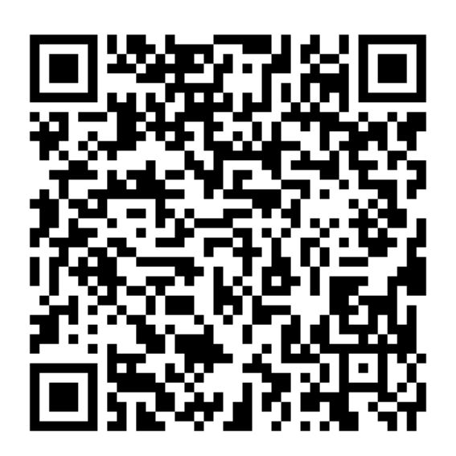
Не упусти свой шанс. Начни карьеру в АО Волга.
Считай QR-код и заполни анкету
Наши контакты: Тел.: +7 (83144) 9-36-73, e-mail: listikova_av@volga-paper.ru, www.volga-paper.ru

Slide 8

АО «Волга» Собеседование. Отвечаем правильно
А что бы спросил ты, если бы проводил собеседование

Slide 9

АО «Волга» Собеседование. Прямые вопросы
Поведение
Биография
Личные особенности
Мотивация
Профессиональное соответствие

Slide 10
АО «Волга» Собеседование. Прямые вопросы
Приведи пример, когда ты сделал больше, чем требовалось
Почему ты уволился с последнего места работы?
Каковы твои сильные стороны?
Расскажи принцип работы турбогенератора
Биография
Профессиональное
соответствие
Поведение
Мотивация
Личные особенности
Что тебе в первую очередь вспоминается из детства?

Slide 11

АО «Волга» Собеседование. Кейс-вопросы
Что делать, если….
Профилактика – расскажи, что должно быть сделано, чтобы такого не случилось
1-е решение - с учетом профилактики
2-е решение - обращение за советом
3-е решение – использование ресурсов
Контроль результатов

Slide 12

АО «Волга» Собеседование. Проективные вопросы
Вопрос не о себе, а о людях вообще или о ком-то в частности
Почему одни люди «Да», а другие – «Нет»?
Что такое хороший..?
Почему (из-за) чего что-то происходит?
Что побуждает людей делать…?

Slide 13



С какой целью задают такой вопрос?
Почему канализационные люки круглые?
Опишите желтый цвет слепому человеку
Сколько бы книг поместилось в эту комнату?

Slide 14
АО «Волга» Собеседование. Отвечаем правильно
Старайся понять суть вопроса
Вопросы бывают разные
Прямые вопросы – недвусмысленные, о тебе
Вопросы-кейсы – проверяют умение решать проблемы
Проективные вопросы – не о тебе, но оценивают твои предпочтения и мотивацию
Наши контакты: Тел.: +7 (83144) 9-36-73, e-mail: listikova_av@volga-paper.ru, www.volga-paper.ru

Slide 15
Приходи на собеседование.
Попробуй себя в АО Волга.
Приглашаем
студентов
и выпускников
на стажировки
и вакантные
должности
Телефон:
8 (83144) 936-73

